Slide 1
Respirační nákazy
Hygiena laboratorních provozů jaro 2024
Radka Boháčová

Slide 2
Respirační nákazy
Infekce, k jejichž přenosu dochází vzdušnou cestou:
zdroj nákazy je většinou člověk
vstupní brána infekce – dýchací cesty
vylučování původce – sekret dýchacích cest
Přenos
přímo – vdechnutím agens vyloučeného v kapénkách či aerosolu od nemocného či zdroje nákazy
nepřímo – kontaminovanými předměty, prostředím

Slide 3
Respirační infekce – na velikosti záleží
přenos kapénkami – do 2m
uvolňují se při kašli, kýchání, křiku…
velikost do 1000 μmetrů
kapky menší než 100 μmetrů zasychají ve vzduchu a vzniká
aerosol – šíření několik metrů
prach – obsahuje kapky vyloučené z dýchacích cest
na sliznici dýchacích cest se zachytí částice veliké 20μmetrů – čím menší, tím pronikají hlouběji, možný je také vstup přes spojivku

Slide 4
Původci
respiračních
infekcí
Bakterie
Streptococcus pneumoniae
Streptococcus pyogenes
Haemophilus influenzae
Neisseria meningitidis…
Bordetella pertussis, parapertusis
Mycobacterium tuberculosis
Corynebacterium diphteriae
Chlamydie, Mykoplasmata
Legionella pneumophila
Viry
rhinoviry
adenoviry
RSviry
virus chřipky
virus parainfluenzy
koronaviry…
EB virus
původci dětských exantémových onemocnění
polioviry…
Houby – např. Pneumocystis jirovecii, Aspergillus flavus

Slide 5
Jaká onemocnění se šíří respirační cestou?
akutní respirační infekce – ARI, chřipka
dětská exantémová onemocnění – varicella, morbilli, rubeola, exantéma subitum, erythema infectiosum
dětská preventabilní infekční onemocnění - pertusse, parotitida,difterie, polio…
TBC
některé zoonózy a sapronózy:
legionelóza
plicní forma leptospirózy
plicní forma tularémie
plicní forma infekce hantaviry
psitakóza
ptačí chřipka, Q horečka…
MERS
Pozor! z člověka na člověka se dál nešíří!
SARS

Slide 6
Akutní respirační infekce (ARI)
více než 80% virového původu
snadný přenos
rychlé šíření
vysoká incidence
sezonalita – 40. kt. – 20.kt. (podzim-jaro)
vnímavé především malé děti a osoby 65+
ARI/ILI virologická sentinel surveillance
  týdenní sběr dat z vybraných ordinací praktických lékařů
  zadávání do informačního systému ARI - celorepublikové výstupy až na úroveň okresů
předávání dat do ECDC a WHO (Flunet)
Národní referenční laboratoř pro chřipku a nechřipková respirační onemocnění (NRL)
  monitoring aktivity chřipkových a nechřipkových virů, jejich dourčování

Slide 7
ARI, ILI, SARI – vysvětlení zkratek
ARI – akutní respirační infekce
ILI – influenza like illness = onemocnění podobné chřipce
SARI těžké akutní respirační onemocnění (SARI - Severe Acute Respiratory Infection) definováno jako „onemocnění s náhlým vzestupem teploty, kašlem a zkrácením dechu nebo ztíženým dýcháním, vyžadující hospitalizaci z důvodu respiračních obtíží“.
klinicky závažný případ chřipky – SARI na JIP či ARO s nutnou podporou dýchání

Slide 8
Akutní respirační onemocnění - etiologie
Viry
Nechřipkové viry
  Rhinoviry
  RS viry
  Adenoviry
  SARS – Cov2
  Metapneumovirus
  Bocavirus
  Virus parainfluenzy
  EB virus
  Viry chřipky
  Virus chřipky typu A, B
Bakterie
Streptokoky (Streptococcus pneumoniae, Str. pyogenes)
Neisseria meningitidis
Haemophillus influenzae
Chlamydie
Mykoplazmata

Slide 9
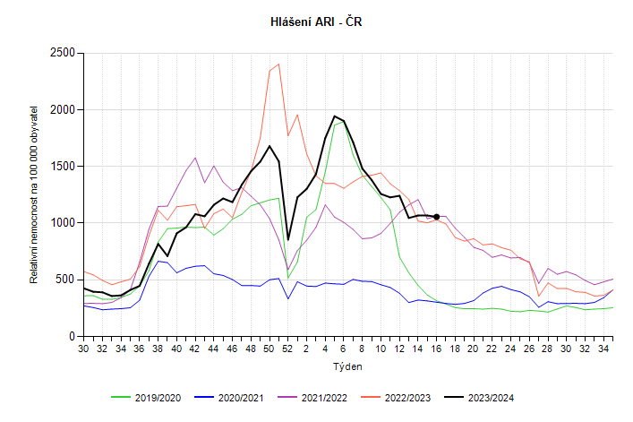
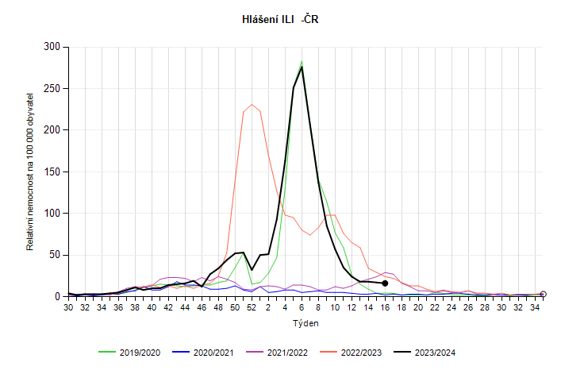
Nemocnost ARI a ILI v ČR 2019-2024

Slide 10
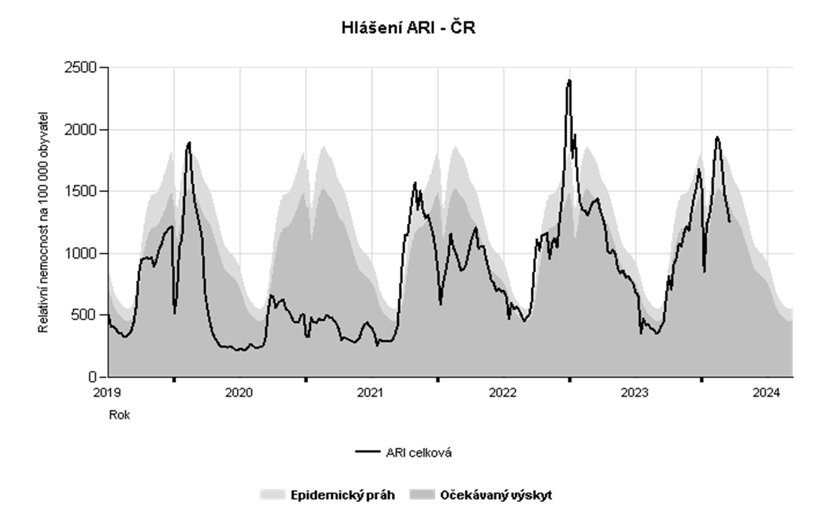

Slide 11
ARI – obecná preventivní opatření
důsledná hygiena rukou
časté větrání
v době epidemického výskytu nenavštěvovat místa s velkou koncentrací osob
vyhýbat se kontaktu s nemocnými lidmi
v případě onemocnění zůstat doma, léčit se, chránit si nos a ústa vhodnými ochrannými prostředky
použité kapesníky řádně likvidovat
nedotýkat se zbytečně očí, nos a úst

Slide 12
Sezónní chřipka (Influenza)
závažné akutní respirační onemocnění
celosvětově postihne 10% obyvatelstva, stovky tis. úmrtí
v ČR na chřipku umírá přibližně 1500 osob za rok
sezónní výskyt
onemocnění začíná mezi dětmi a dále se šíří v rodinách
celosvětová surveillance
ekonomický dopad

Slide 13
Chřipka - epidemie
Ve 20. století proběhly tři velké chřipkové pandemie:
1918-1920 španělská chřipka (H1N1) – 20-40 milionů úmrtí,
1957 asijská chřipka (H2N2) – 2-4 miliony úmrtí
1968 hongkongská chřipka (H3N2) – 2 miliony úmrtí
V 21. století
„mexická“ chřipka H1N1pdm09 – nezávažný průběh

Slide 14
Chřipka - původce
RNA obalený virus, čeleď Orthomixoviridae
  4 samostatné rody – Influenza A, B, C, D
  virus chřipky typu A
  schopnost vyvolávat epidemie
  lidé, savci, ptáci
  na povrchu 2 antigeny – hemaglutinin a neuraminidáza - subtypy A(H1N1), A(H3N2)….
  antigenní shift – celková antigenní změna – nový subtyp s novými vlastnostmi – má potenciál vyvolat pandemii
  antigenní drift – pouze bodové mutace u jednoho subtypu – opakované epidemie
  virus chřipky typu B
  onemocnění u lidí
  linie B/Yamagata, B/Victoria

Slide 15
Chřipka - původce
Odolnost vůči zevnímu prostředí
  porézní materiály 8-12h
  neporézní 48h
  tkaniny až týdny
  suché ruce 15 min – 3 h
Citlivý na běžné detergenty a dezinfekční prostředky

Slide 16
Chřipka
závažné celkové onemocnění
ID: 1-4 dny
zdroj:
nemocný člověk
okolní prostředí
vylučování viru – 1den před PP, trvá 2-5 dní
přenos:
kapénkami
aerosolem
kontaktem s kontaminovanými předměty
v populaci se onemocnění začíná šířit nejdříve mezi dětmi, od nich se nakazí dospělí

Slide 17
Chřipka
Příznaky
febrilie
suchý kašel
bolesti svalů, kloubů
Komplikace
primární – tracheobronchitida, pneumonie, perikarditida, myozitida…
sekundární – bakteriální superinfekce – nejč. Streptococcus pneumoniae - pneumonie
Průběh chřipky může být také fulminantní, vést k multiorgánovému selhání a úmrtí v řádu několika dní!

Slide 18
Chřipka - diagnostika
Biologický materiál
Výtěr z nosu, nosohltanu, krku, bronchiální sekret, BAL, pitevní materiál – stěr z plic
materiál od klinicky závažných případů chřipky se zasílá do NRL pro chřipku
Metody
PCR
Imunochromatické testy – rychlá diagnostika v ordinacích PL, při příjmu pacienta

Slide 19
Chřipka – rizikové skupiny
osoby nad 65 let věku
osoby s chronickým onemocněním
dýchacích cest
srdce a cév
ledvin
jater
nervové soustavy
osoby s DM
obézní
imunosuprimovaní (primárně a sekundárně)
těhotné

Slide 20
Chřipka – prevence = vakcinace
Čím očkujeme?
čtyřvalentní vakcínou s obsahem:
Haemaglutininum A (H₁N₁)
Haemaglutininum A (H₃N₂)
Haemaglutininum B (linie Victoria)
Haemaglutininum B (linie Yamagata)
proočkovanost v ČR 5-7%, v rizikových skupinách 20%

Slide 21
Chřipka – vakcinace - indikace
osoby nad 65 (50) let věku
osoby nad 6M s chronickým onemocněním srdce a cév, ledvin, dýchacího systému, jater, s DM, s imunodeficitem, po prodělání IPO, IMO
osoby pečující – zdravotníci, zaměstnanci DD, LDN…
těhotné
děti 6M-5let
lidé v kontaktu s rizikovými osobami

Slide 22
Doporučené složení vakcíny proti chřipce
2022/2023
2023/2024
A/Victoria/4897/2022 (H1N1)pdm09 – varianta,
A/Darwin/9/2021 (H3N2) – varianta,
B/Austria/1359417/2021 – varianta (patřící do linie B/Victoria/2/87)
B/Phuket/3073/2013 – varianta (patřící do linie B/Yamagata/16/88)
A/Wisconsin/67/2022 (H1N1)pdm09-varianta;
A/Massachusetts/18/2022 (H3N2)-varianta;
B/Austria/1359417/2021 (B/Victoria lineage)-like virus.
B/Phuket/3073/2013 (B/Yamagata lineage)-like virus.

Slide 23
Onemocnění RS(respirační syncitiální virus)
celosvětový výskyt
RSV je 2. nejčastější infekční příčina úmrtí dětí do 1 roku věku
cirkuluje sezónně jako ostatní respirační viry
Původce:
respirační syncitiální virus, RNA virus, rod Pneumovirus, čeleď Paramyxoviridae
na povrchu dva hlavní proteiny F a G – rozlišujeme subtyp A a B, které se v každé sezoně střídají

Slide 24
ID: 2-8 dnů
zdroj: nemocný člověk
přenos: kapénky, kontaminované předměty
nakažlivost: vysoká, nemocný infekční 3-8 dní, postinfekční imunita krátkodobá
klinika: bronchiolitidy a pneumonie u dětí do 5 let, starších osob a imunitně oslabených, u ostatních záněty HCD
diagnostika:
pouze u hospitalizovaných – PCR
prevence:
vakcinace: osoby nad 65 let a těhotné v 3. trimestru

Slide 25

Koronaviry
široká skupina virů cirkulující mezi zvířaty
některé patogenní pro člověka
běžná akutní respirační onemocnění
VNN:
SARS
MERS
hledej na konci prezentace

Slide 26
COVID-19
původce:
SARS-CoV2 – rod Betacoronavirus
betakoronaviry infikují převážně savce
před pandemií nebyl nikdy zachycen jako původce lidského onemocnění
snadno podléhá mutacím
zdroj:
nemocný člověk
původní rezervoár – přesně se neví, je možná souvislost s vrápenci

Slide 27
COVID-19
přenos:
vylučován 3 dny před prvními příznaky
přítomen ve slinách a respiračních sekretech
kapénkami a aerosolem
kontaminovanými předměty a povrchy
nakažlivost:
7 dní
diagnostika:
PCR, Ag testy

Slide 28
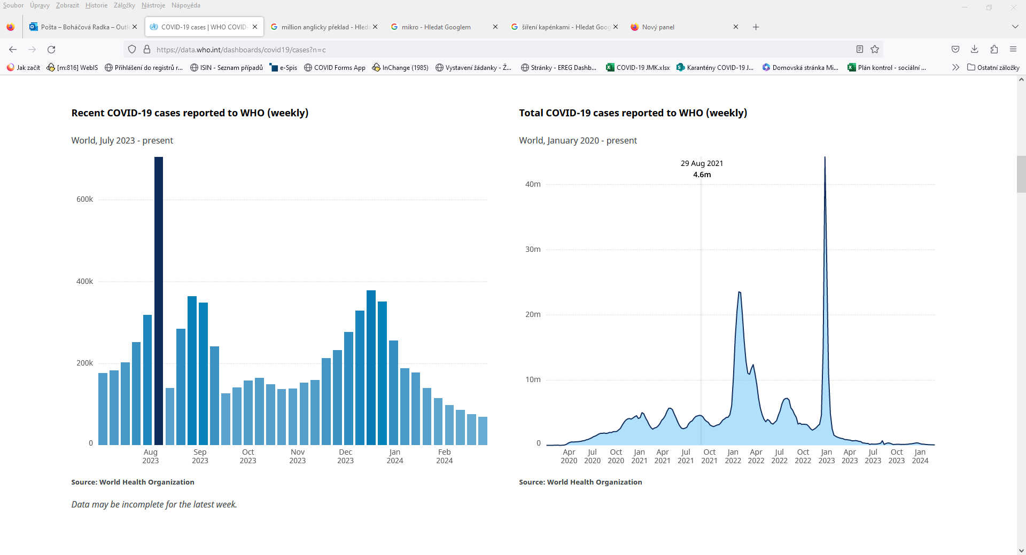
COVID-19 pandemie

Slide 29
COVID-19 pandemie
začátek podzim 2019 v Číně, na trhu se zvířaty v městě Wu – chan
30. 1. 2020 WHO vyhlásila globální stav zdravotní nouze (zrušen 5. května 2023)
11. 3. 2020 označila šíření koronaviru za pandemii
během pandemie celkem onemocnělo více než 760 milionů osob, zemřelo 6,9 milionů

Slide 30
COVID-19 prevence = vakcinace
rizikové skupiny:
osoby nad 60 let věku
osoby s chronickým onemocněním srdce a cév, plic
diabetici
imunokompromitovaní
obézní
kuřáci
Těmto osobám se doporučuje jednou ročně před zahájením sezony ARI očkování jedno dávkou vakcíny

Slide 31
Pneumokokové infekce
původce: Streptococcus pneumoniae, G+ kok, faktorem virulence je polysacharidové pouzdro – více jak 100 sérotypů, nejčastější ST3, ST 19A a další
nejčastejší původce komunitních pneumonií
zdroj: asymptomatický nosič nákazy
přenos: především kapénkami
klinika: záněty HCD, sinusitidy, otitidy
invazivní formy infekce

Slide 32
Invazivní formy pneumokokových infekcí
IPO – invazivní pneumokoková onemocnění = závažná onemocnění s průkazem Str. pneumoniae z klinického materiálu, který je za normálních okolností sterilní (krev, MM…)
sepse, sepse s pneumonií, purulentní meningitida
každý rok hlášeno v ČR přes 400 invazivních pneumokokových onemocnění, nemocnost kolem 4.5/100 tis. obyvatel
nejvyšší nemocnost u dětí kojeneckého věku a osob nad 65 let
vyšší vnímavost je v zimních měsících
grafy specifické nemocnosti viz.:https://szu.cz/temata-zdravi-a-bezpecnosti/a-z-infekce/s/streptokokova-infekce/invazivni-pneumokokova-onemocneni-v-ceske-republice/

Slide 33
diagnostika:
stanovení Ag Str. pneumoniae v moči
PCR z biologického materiálu – sputum, BAL, likvor, hemokultura…
kmeny izolované od pacientů IPO se vždy zasílají do NRL pro streptokoky k dourčení ST

Slide 34
Rizikové skupiny IPO
osoby starší 65 let
osoby s poruchou imunity
splenektomovaní
osoby s chronickým onemocněním
  srdce a cév
  plic a dýchacích cest
  jater
  ledvin
osoby s DM
s únikem MM, kochleárním implantátem
po prodělání invazivních forem infekcí (IPO, IMO)
alkoholici, kuřáci

Slide 35


IPO – prevence = vakcinace
vakcíny obsahují nejčastěji se vyskytující ST
od roku 2000 očkovány osoby umístěné v zařízení soc. služeb
od roku 2010 očkování dětí s příspěvkem VZP
  určeno pro rizikové skupiny a děti od 6 týdnů života
k dispozici vakcíny konjugované – 10, 15 a nově 20valentní vakcína polysacharidová 23valentní
nově hradí pojišťovna

Slide 36
Respirační infekce-Streptococcus pyogenes
celosvětový výskyt, primárně patogenní pro člověka
nejčastější původce bakteriálních tonsilitid, původce spály, otitid, pyogenních infekcí faryngu
invazivní formy infekce – purulentní meningitida, sepse s rozvojem streptokokového syndromu toxického šoku
původce:
G+ bakterie, beta-hemolytický streptokok skupiny A
faktor virulence – M protein, kódován emm genem
produkce toxinů

Slide 37
Respirační infekce-Streptococcus pyogenes
erytrogenní toxin – scarlantiformní exantém – spála
ID: angína, spála 1-3 dny
pozdní následky streptokokových infekcí – revmatická horečka 7-35 dnů, akutní glomerulonefritida 10-21 dnů
klinika: angína – febrilie, bolest v krku, lymfadenopatie…
spála – angína+exantém – predilekčně podbřišek, vnitřní strana stehen, boční strana trupu…, cirkumorální výbled, malinový jazyk, olupování kůže dlan a plosek v rekonvalescenci
otitidy, pyogenních infekce faryngu

Slide 38
Respirační infekce-Streptococcus pyogenes
invazivní formy infekce – purulentní meningitida, sepse s rozvojem streptokokového syndromu toxického šoku
pozdní následky streptokokových infekcí – revmatická horečka a akutní glomerulonefritida - se v ČR vyskytují vzácně
zdroj: nemocný člověk
nosič – v ČR 10% obyvatelstva
přenos: vzdušnou cestou – angína, spála
alimentárně – angína
diagnostika: kultivačně, v ordinacích rychlotest

Slide 39
Respirační infekce-Streptococcus pyogenes
v populaci v ČR cca 10% nosičů Str. pyogenes
v dětských kolektivech 20 – 30%
vnímavost nejvyšší u dětí předškolního a školního věku, po 40. roce klesá
nosiče bez klinických projevů nepřeléčujeme
opatření ve smyslu výtěrů a pátrání po zdroji nákazy se v kolektivech neprovádí

Slide 40
Meningokoková onemocnění
celosvětový výskyt
klinicky a epidemiologicky jsou významné invazivní formy onemocnění – IMO – sepse, meningitida…
V ČR, Evropě, v rozvinutých zemích sporadicky
  incidence v ČR 0,4 – 0,8 nemocných/100 tis. obyvatel, smrtnost 10%
nejvyšší incidence v subsaharské Africe – tzv. „meningitis belt“
v ČR vykazuje sezonalitu – max. podzim – jaro
Podrobné grafy IMO v ČR viz:https://szu.cz/temata-zdravi-a-bezpecnosti/a-z-infekce/m/meningokokove-infekce/invazivni-meningokokove-onemocneni-v-ceske-republice-v-roce-2022-invasive-meningococcal-disease-in-the-czech-republic-in-2022/

Slide 41
Meningokoková onemocnění
původce: Neisseria meningitidis
aerobní, G- diplokok, nesporulující
polysacharidové pouzdro – séroskupiny A, B, C, W135, X, Y
faktor virulence – endotoxin
vysoká citlivost na zevní prostředí
diagnostika: PCR, kultivace
kultury N.m. IMO se vždy odesílají do NRL!
zdroj: nemocný člověk
asymptomatický nosič
přenos: kapénkami nebo sekrety
dýchacích cest
ID:1-10 dní

Slide 42
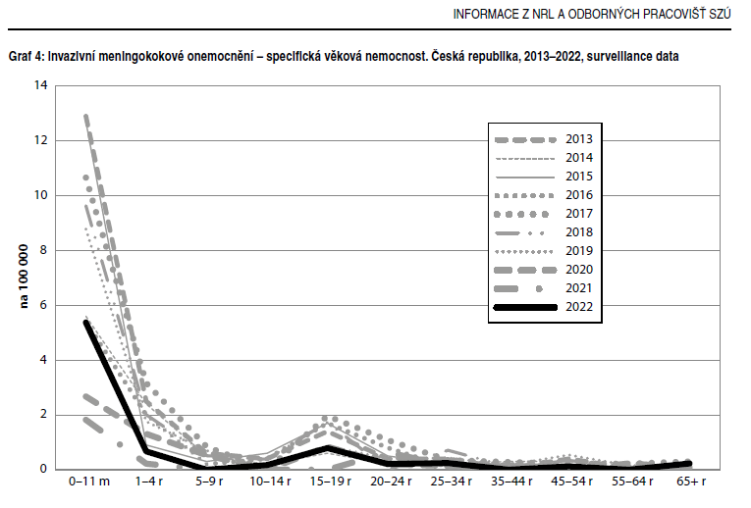

Slide 43
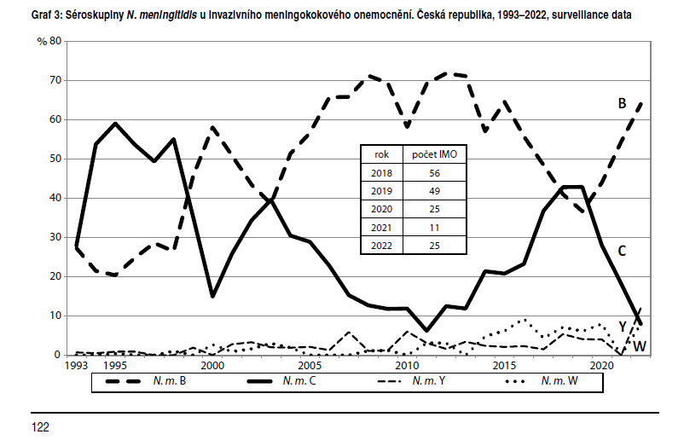

Slide 44
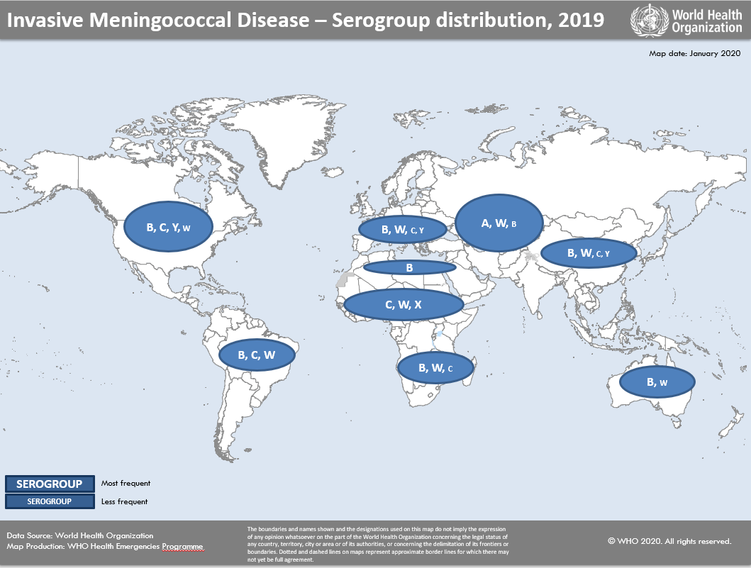

Slide 45
Meningokoková onemocnění – klinika IMO
závažné, život ohrožující onemocnění – 1% případů nákazy N.m.
meningokoková sepse
Waterhousův – Friderichsonův syndrom
purulentní meningitida
náhlý začátek, febrilie, bolest hlavy, zvracení, rýchlý rozvoj kvalitativní a kvantitativní poruchy vědomí, rozvoj petechií na kůži,
rozvoj septického šoku, DIC, multiorgánové selhání.
smrtnost WFS je téměř 100%
u 20% nemocných po prodělání celoživotní následky

Slide 46
Rizikové skupiny
děti do 4 let věku a adolescenti 15-19 let
osoby s imunodeficitem (splenektomovaní, onemocnění imunitního sytému, osoby s imunosupresivní terapií…)
osoby s chronickými chorobami
osoby pobývající ve velkých kolektivech
zdravotničtí a laboratorní pracovníci
cestovatelé do zemí s vysokou incidencí IMO

Slide 47
Meningokokové infekce – opatření při výskytu
zaměření na vyhledávání rizikových kontaktů
  děti do 1 roku věku
  osoby starší 65 let
  osoby s imunodeficitem
provedení odběru biologického materiálu – výtěr z krku
ATB profylaxe
sledování zdravotního stavu – lékařský dohled – 7 dní

Slide 48
Meningokokové infekce - prevence
prevence – vakcinace
očkování zahájit co nejdříve během prvního roku života – od roku 2020 hradí pojišťovna
dvě vakcíny: – MenB + konjugovaná vakcína A, C, W, Y
Nimenrix od 6t, Menveo od 2 let
Bexero od 2M, Trumenba od 10 let věku

Slide 49
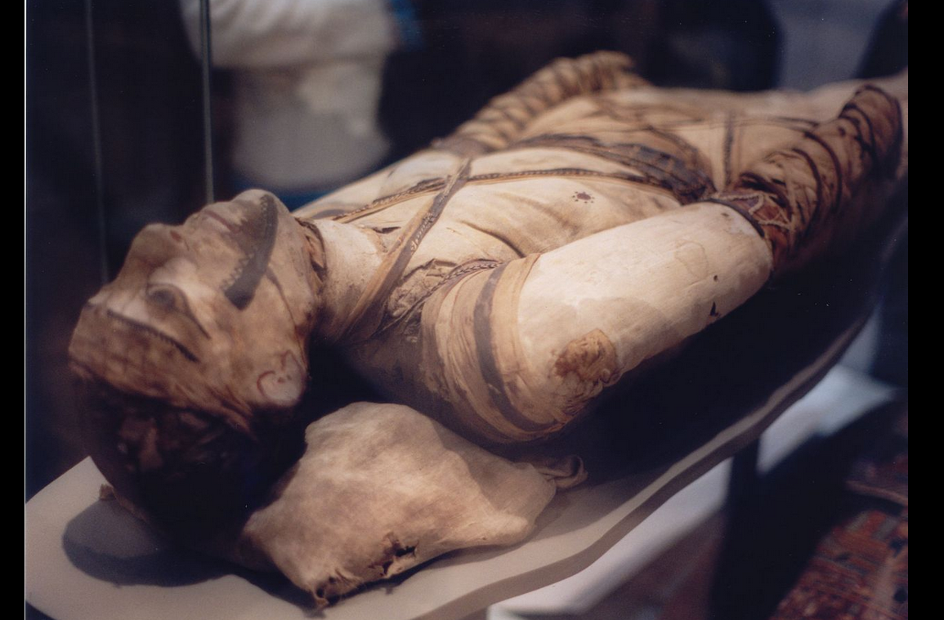
Tuberkulóza
provází člověka od pravěku
synonymum úbytě, souchotě, ftíza
název TBC od 19. století
jedna z nejčastějších příčin úmrtí na infekční choroby
globální celosvětový problém
každý rok onemocní více než 10 mil. lidí TBC
přibližně 1,5 mil osob na TBC každoročně zemře
cíl WHO - ukončení epidemického výskytu TBC do 2030

Slide 50
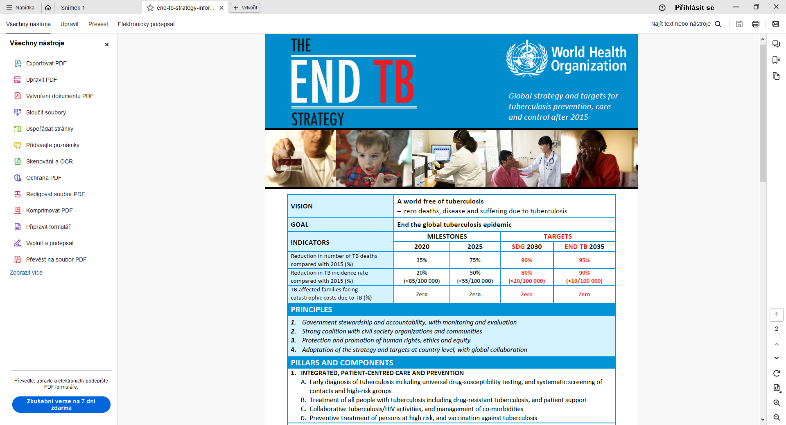
Více informací:https://www.who.int/teams/global-tuberculosis-programme/the-end-tb-strategy

Slide 51
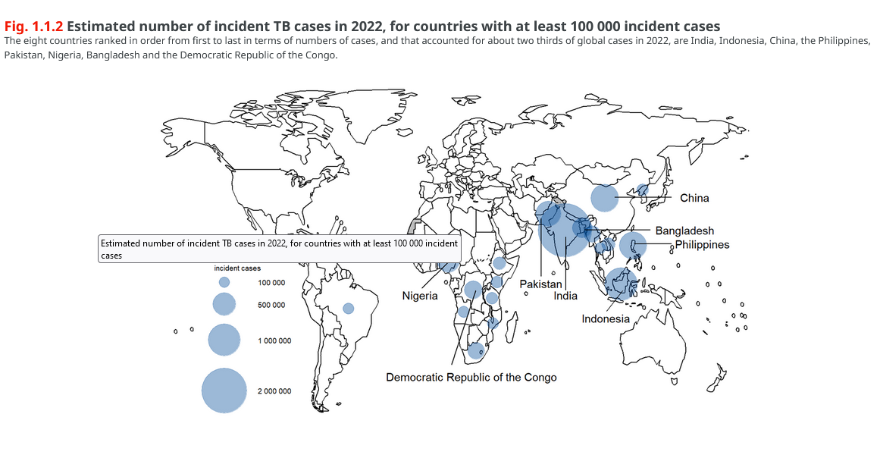
Tuberkulóza - výskyt ve světě
Dvě třetiny onemocnění pochází pouze z 8 zemí:
Indie, Bangladéše, Číny, Indonésie, Nigérie, Jižní Afriky, Filipín a Pákistánu

Slide 52
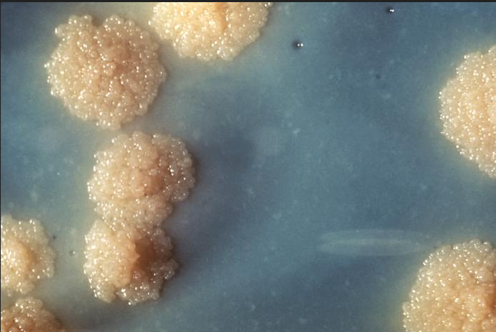
Tuberkulóza - původce
komplex Mycobacterium tuberculosis:
Mycobacterium tuberculosis
Mycobacterium bovis – u dobytka, v ČR vymýcena
Mycobacterium africanum – v Africe, v ČR ne
citlivost na T nad 60°C, slunce
v zevním prostředí přežívají krátce
v kaseózním materiálu dlouho

Slide 53
Tuberkulóza
zdroj: nemocný člověk, vzácně domácí zvířata (ne v ČR)
přenos:
respirační cestou
prachem, traumatizací kůže, kontaktem s hnisem
alimentární cestou v zemích s rozšířeným výskytem Mycobacterium bovis
K přenosu nákazy respirační cestou u zdravých jedinců je třeba dlouhodobého blízkého kontaktu!

Slide 54




Tuberkulóza – klinický průběh
ID: 2 měsíce – 2 roky, nejčastěji 9 měsíců
klinické formy:
cca 1/3 obyvatel na světě se nakazí:
90% latentní forma TBC
nemají kliniku
onemocnění nešíří pozitivní tuberkulinový test
pokud se neléčí, může přejít do formy manifestní

Slide 55

Tuberkulóza – klinický průběh
10% manifestní forma TBC – aktivní TBC:
primární TBC – po uplynutí ID
nejčastěji pod obrazem primární plicní TBC - kaseózní pneumonie + regionální lymfadenitida s kaseózní nekrózou
postprimární TBC – při přetrvávání mykobaktérií v plicní tkáni nebo uzlinách – šíření do dalších částí těla
    závažné formy: bazilární meningitida – tuberkulózní meningitida
    miliární rozsev – diseminace do mnoha orgánů
klinické příznaky: kašel přetrvávající déle než 3 týdny, dušnost, bolest na hrudníku, hemoptýza, noční pocení, úbytek na váze, subfebrilie

Slide 56
Tuberkulóza - diagnostika
Mantoux (čti mantú) test – test kožní tuberkulinové přecitlivělosti
    ID aplikace
    odečet po 72 h
    měří se indurace – do 5 mm – vyšetřovaný nebyl ve styku s TBC
    nad 6 mm – podezření z TBC
    nad 10 mm – provádíme RTG, sledujeme
    nad 20 mm – chemoprofylaxe, dispenzarizace
RTG
mikroskopie a kultivace biologického materiálu
BacTEC – rychlá kultivace
IGRA metoda – QuantiFERON – vyšetření krve
PCR

Slide 57
Tuberkulóza
Osoby v riziku:
imunosuprimovaní – HIV+ (dle WHO 16x vyšší pravděpodobnost onemocnění TBC), po transplantacích, imunosupresivní terapie, biologická léčba
diabetici
osoby s chronickým onemocněním plic, kuřáci
osoby sociálně vyloučené (bezdomovci, vězni, alkoholici atd.)
migranti – doporučeno provádění skiagramu plic
podvyživení

Slide 58
Tuberkulóza – opatření při výskytu
hlášení onemocnění
  hlásí dg. laboratoř a lékař na pracoviště místně příslušné KHS, které zajistí ve spolupráci s plicním lékařem protiepidemická opatření
izolace, dohled nad léčbou
  dle vyhlášky 306/2012 Sb., příloha č. 2
  povinná hospitalizace - plicní forma tuberkulózy, bakteriologicky ověřená v situaci, kdy není možná kontrolovaná léčba a izolace mimo zdravotnické zařízení lůžkové péče. O nařízení izolace rozhoduje plicní lékař zdravotnického zařízení lůžkové péče.
vyhledávání vnímavých kontaktů
stanovení lékařského dohledu po dobu 6 měsíců

Slide 59
Tuberkulóza - surveillance
Národní jednotka dohledu nad TBC
  zřízena v r. 1994 MZd na doporučení WHO
  provádí analýzu epidemiologické situace ve výskytu TBC v ČR
  hodnotí účinnost léčby
  spolupracuje s evropskou úřadovnou WHO a ECDC
Registr tuberkulózy (RTBC)
  je součástí Informačního systému orgánů ochrany veřejného zdraví
  slouží k analyzování akutní epidemiologické situace ve výskytu TBC v ČR a dispenzarizaci nemocných
  vkládají se všechny osoby, kterým byla na území ČR dg. aktivní tuberkulóza nebo jiná mykobakterióza
  informace do registru vkládá zaměstnanec Krajské hygienické stanice
  součástí je Informační systém bacilární TBC – hlášení pozitivních nálezů mikrobiologických laboratoří

Slide 60
Tuberkulóza – situace v ČR
incidence v ČR je nízká, dlouhodobě kolem 5/100 tis. obyvatel
  v r. 2022 hlášeno 383 onemocnění TB v ČR, incidence 3,56/100 tis. obyvatel
dlouhodobě v ČR sestupný trend nemocnosti
více než 40% hlášených onemocnění jsou cizinci (nejvíce UA)
více než 80% plicní formy onemocnění
problém multirezistentních kmenů (MDR TB)
  v r. 2022 6% případů
pro podrobnější informace:
https://www.uzis.cz/index.php?pg=registry-sber-dat--ochrana-verejneho-zdravi--registr-tuberkulozy#publikace

Slide 61
Tuberkulóza- vakcinace
zahájení v roce 1953
v roce 2010 plošná vakcinace novorozenců v ČR zrušena
    Vyhláška 299/2010 Sb., která byla jedním z předpisů, který měnil znění Vyhlášky o očkování č. 537/2006 Sb.
provádí se pouze očkování nově narozených dětí s rizikem nákazy

Slide 62
TBC – indikace k očkování
Příloha č. 2 k vyhlášce č. 537/2006 Sb. O očkování proti infekčním nemocem, ve znění pozdějších předpisů
Indikace očkování proti tuberkulóze
1. Jeden nebo oba z rodičů dítěte nebo sourozenec dítěte nebo člen domácnosti, v níž dítě žije, měl/má aktivní tuberkulózu.
2. Dítě, jeden nebo oba z rodičů dítěte nebo sourozenec dítěte nebo člen domácnosti, v níž dítě žije, se narodil nebo souvisle déle než 3 měsíce pobývá/pobýval ve státě s vyšším výskytem tuberkulózy než 40 případů na 100000 obyvatel. Ministerstvo zdravotnictví každoročně uveřejní seznam států s vyšším výskytem tuberkulózy do 30 dnů od aktualizace provedené Světovou zdravotnickou organizací.
3. Dítě bylo v kontaktu s nemocným s tuberkulózou.
4. Indikace k očkování vyplývá z anamnestických údajů poskytnutých lékaři novorozeneckého oddělení nebo registrujícímu praktickému lékaři pro děti a dorost zákonnými zástupci dítěte.

Slide 63
Země s incidencí TBC vyšší než 40/100 tis. obyvatel
Podle vyhlášky č. 537/2006 Sb., o očkování proti infekčním nemocem, ve znění pozdějších předpisů, uveřejňuje Ministerstvo zdravotnictví seznam států s vyšším výskytem tuberkulózy podle údajů Světové zdravotnické organizace aktualizovaný v dubnu 2024
Evropa: Moldávie, Rumunsko, Rusko a Ukrajina
ostatní země viz.
https://mzd.gov.cz/seznam-statu-s-vyssim-vyskytem-tuberkulozy-podle-udaju-svetove-zdravotnicke-organizace/

Slide 64
Zajímavost
Podívej se, kdo byl Karel Styblo
https://scienceheroes.com/styblo-dots
https://www.mpo.gov.cz/cz/e-komunikace-a-posta/postovni-sluzby/emise-znamek/znamky-vydavane-v-roce-2021/karel-styblo--vakcina-proti-tuberkuloze--264308/

Slide 65
Pertuse – černý kašel
Původce: Bordetella pertusis
ID:7-10 dnů, 1-3 týdny
Zdroj: nemocný člověk (
Přenos: respirační cestou - kapénkami – přímo, nepřímo
Nakažlivost: konec ID až katarální stádium
    bez léčby cca 3 týdny
    po podání ATB 5 dní
Klinika: typicky záchvaty kašle s promodráním zakončené často zvracením, více v noci, mezi záchvaty bez potíží, kašel nereaguje na antitusika
  u dospělých většinou jako dlouhotrvající kašel – možné zdroje nákazy (kašlající babičky, dědečci…)

Slide 66
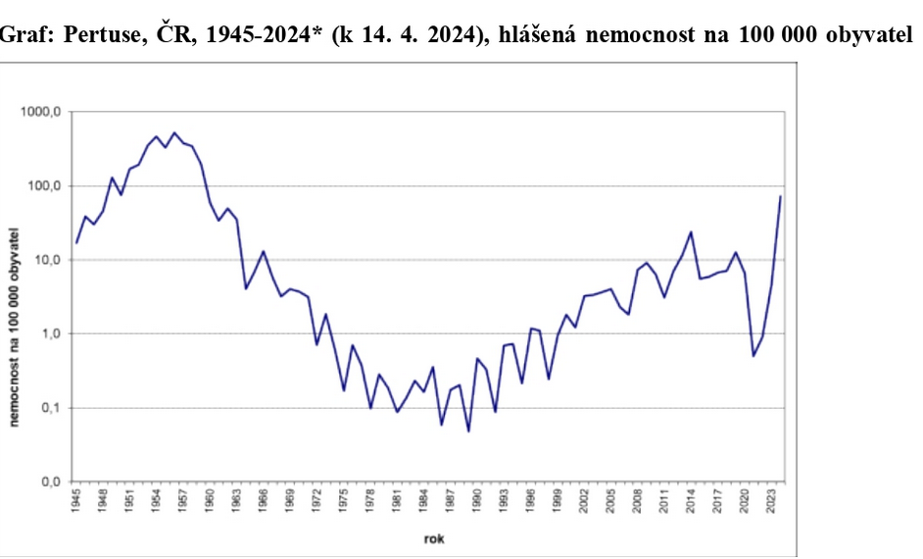
Pertuse historie
1958 Zavedení plošného očkování
typické 2-5 leté cykly zvýšené a klesající nemocnosti
2014 24/100 tis.
(2,5 tis. případů)
1956 520/100 tis.
(50 tis. případů)
Acelulární pro indikované
Acelulární hexa
1989 0,05/100 tis.
Zdroj: SZÚ

Slide 67
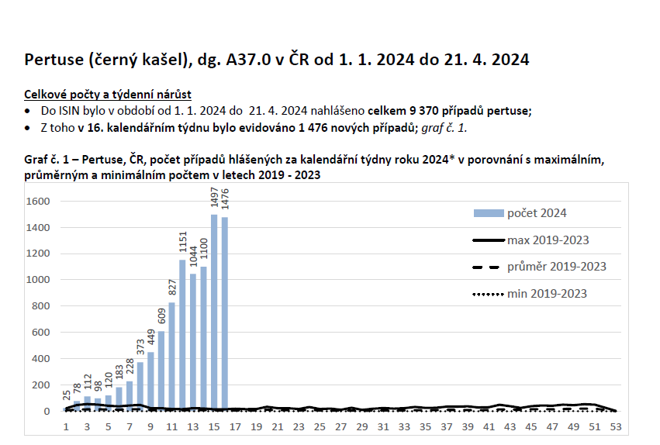
Pertuse – aktuální situace – čerpáno ze zpráv SZÚ
https://szu.cz/temata-zdravi-a-bezpecnosti/a-z-infekce/d/davivy-kasel-pertuse/aktualni-epidemiologicka-situace-ve-vyskytu-cerneho-kasle-v-cr/

Slide 68
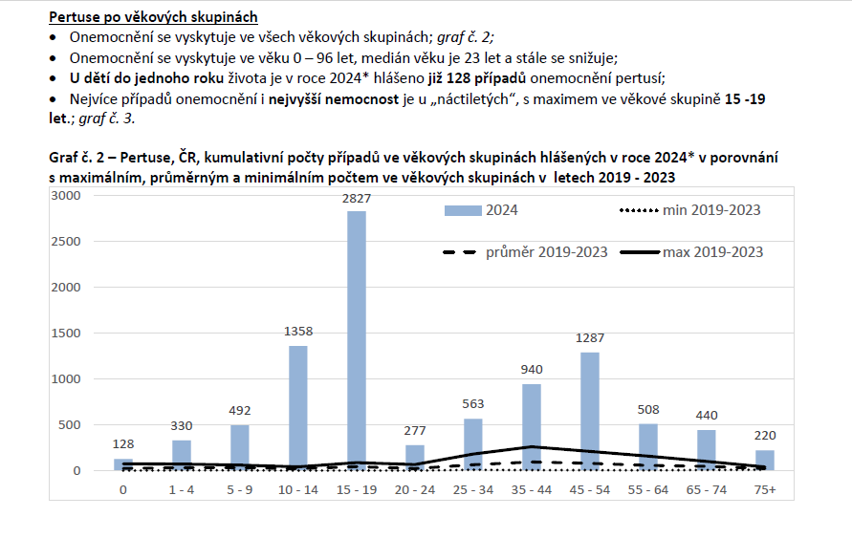
Pertuse – aktuální situace – čerpáno ze zpráv SZÚ
https://szu.cz/temata-zdravi-a-bezpecnosti/a-z-infekce/d/davivy-kasel-pertuse/aktualni-epidemiologicka-situace-ve-vyskytu-cerneho-kasle-v-cr/

Slide 69
Černý kašel – koho a jak chránit?
Hlavní rizikové skupiny:
novorozenci a neúplně očkovaní kojenci, vnímavé děti, imunokompromitovaní
Doporučení České vakcinologické společnosti:
v dospělosti absolvovat jednu dávku očkování, nejlépe v 26 letech (přeočkování tetanu)
ochránit nejvíce vnímavé, tj. novorozence a kojence do 1 roku života
  coocon strategy – očkujeme všechny pečující o dítě (rodiče, babičky, chůvy, novorozenecké setsry…)
  očkování nastávajících matek v těhotenství v 3. trimestru – co nejdříve od 27. gt.
    zajistí transplacentární přenos protilátek a ochranu dítěte – pasivní ochrana 2-3měsíce
    aktivní ochrana matky
    kombinovaná vakcína Tdap – proti tetanu, diftérii a pertusi
  případně očkovat ihned po porodu a chránit novorozence před možnými zdroji infekce

Slide 70
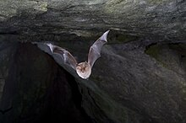
SARS – Severe Acute Respiratory Syndrome
řazen mezi vysoce nebezpečné nákazy (VNN)
původce: SARS-CoV, betakoornavirus
hlavní rezervoár: vrápenci (Rhinolophus sinicus)
  přenos na další drobné šelmy (cibetky a další)=mezihostitel – přenos na člověka
přenos:
  virus vylučován respiračními sekrety, močí a stolicí
  respirační cestou – přímo, nepřímo
  fekálně-orálně
ID: 2-14 dní (max.21)
klinický obraz:
  chřipkovité příznaky, respirační symptomy, dyspeptické potíže, atypické pneumonie
  U 20% nemocných rozvoj ARDS – sy respirační tísně

Slide 71
SARS – pandemie
první ukázka potenciálu rychlého šíření infekce v době husté letecké dopravy v 21.stol.
listopad 2002 - první případy onemocnění popsány u prodejců na zvířecích trzích v Číně v provincii Guandong
během 8 měsíců se onemocnění rozšířilo do 37 zemí světa
  nejvíce Kanada a USA
celosvětově diagnostikováno 8273 případů onemocnění/ 775 úmrtí – smrtnost 10%
od května 2004 nebylo zaznamenáno žádné další onemocnění
v ČR nebylo onemocnění potvrzeno
Celosvětová opatření

Slide 72
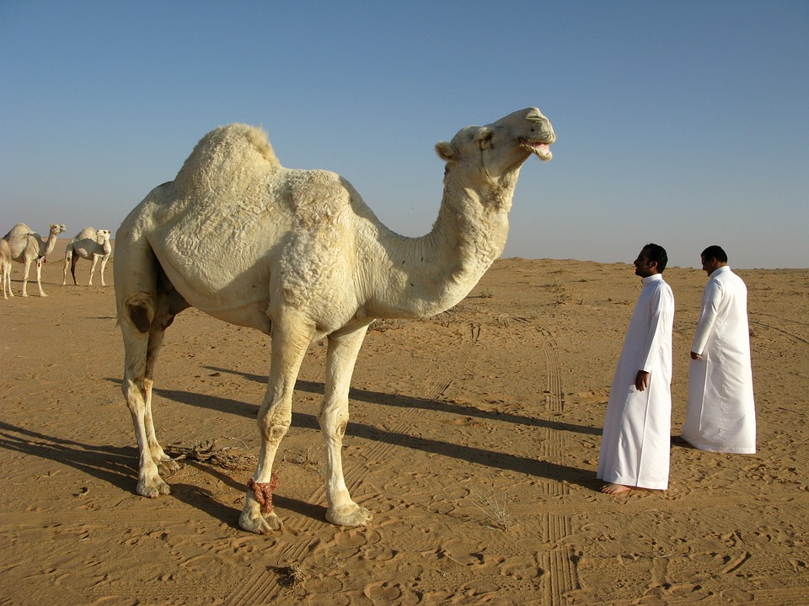
MERS – Middle East Respiratory Syndrome
řazen mezi VNN
původce: MERS-CoV
  poprvé identifikován 2012
rezervoár: velbloudi, netopýři?
přenos:
  respirační cestou
  alimentárně – velbloudí mléko
  mezilidský přenos je významný v nemocničním prostředí
ID: 5-14 dnů
klinický obraz:
  chřipkovité příznaky – sy akutní respirační tísně

Slide 73
MERS
onemocnění vázáno na Arabský poloostrov nebo jeho návštěvu
  druhou nejpostiženější zemí je Jižní Korea, kam bylo v r. 2015 onemocnění zavlečeno
onemocní především starší muži s komorbiditami
šíření nákazy v rodině je vzácné
vysoká smrtnost – 35%
od r. 2012 onemocnělo více než 2000 osob z 27 zemí světa/ 700 úmrtí
v ČR nebylo onemocnění potvrzeno

Slide 74
Legislativa
zákon č. 258/2000 Sb. O ochraně veřejného zdraví
vyhláška č. 306/2012 Sb. Vyhláška o podmínkách předcházení vzniku a šíření infekčních onemocnění a o hygienických požadavcích na provoz zdravotnických zařízení a vybraných zařízení sociálních služeb, ve znění pozdějších předpisů
vyhláška č. 537/2006 Sb. Vyhláška o očkování proti infekčním nemocem, ve znění pozdějších předpisů

